Slide 1
高德打车结算流程
打车 订单 结算 流程

Slide 2
整体业务流程
STEP4：车型
STEP3：准备下单
STEP8：开始订单
STEP2：主界面
STEP7：准备开始
STEP18-19：支付成功
乘
客
STEP1：高德地图
STEP6：司机到达
STEP11-17：待支付订单
乘客下单
订单行程
订单支付
司机提现
司
机
STEP21-25：司机钱包
STEP5：司机接单
STEP9：到达终点
STEP10：确认账单
STEP20：司机入账
STEP26：提现详情
STEP27：发起提现

Slide 3
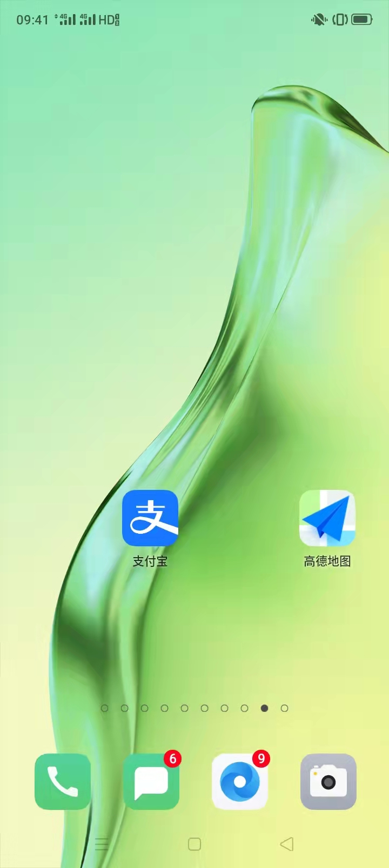
STEP1：高德地图
打开安卓版高德地图APP

Slide 4
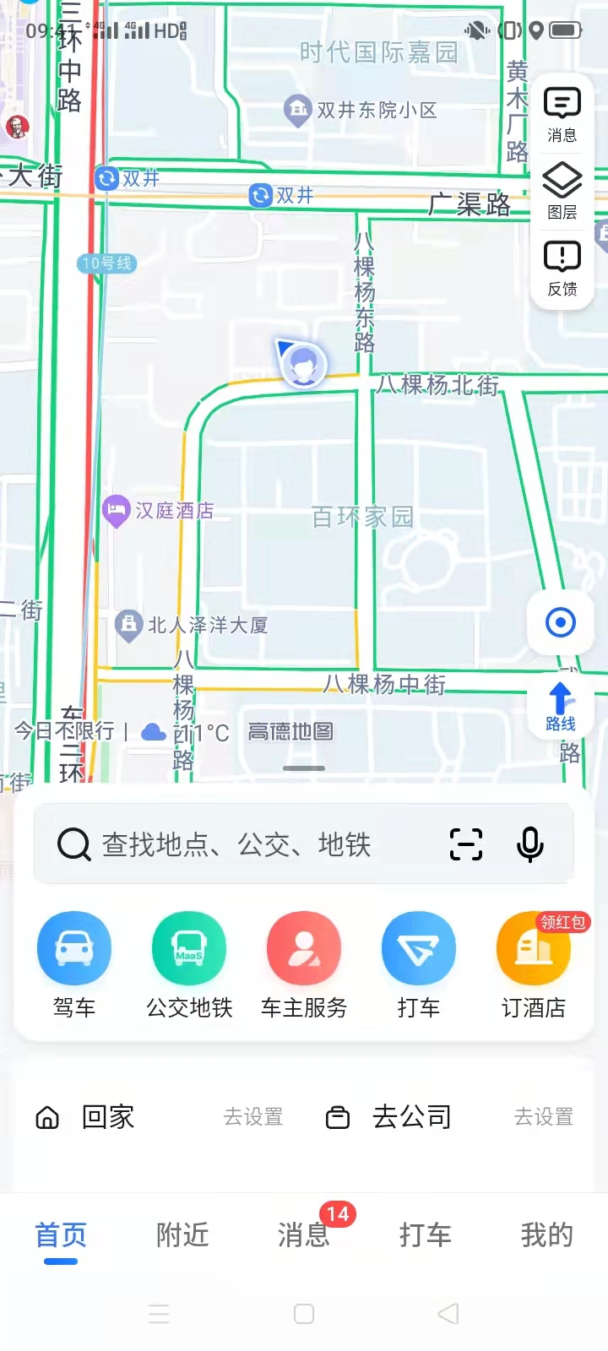
STEP2：主界面
高德地图主界面，点击打车按钮

Slide 5
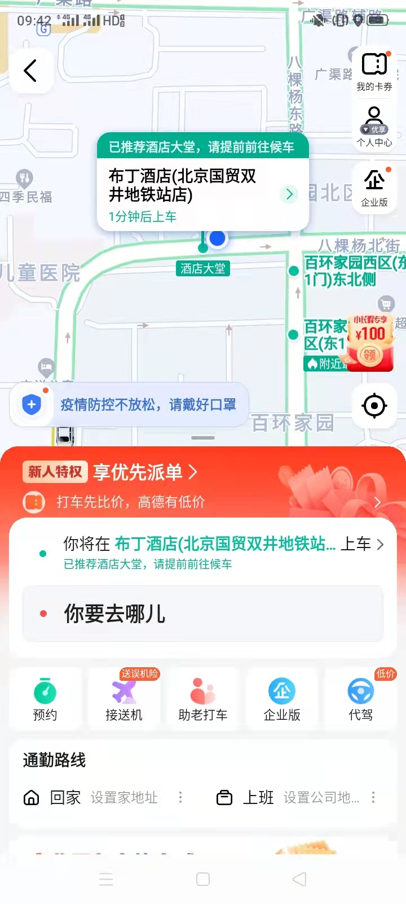
STEP3：准备下单
乘客输入目的地
木樨园

Slide 6
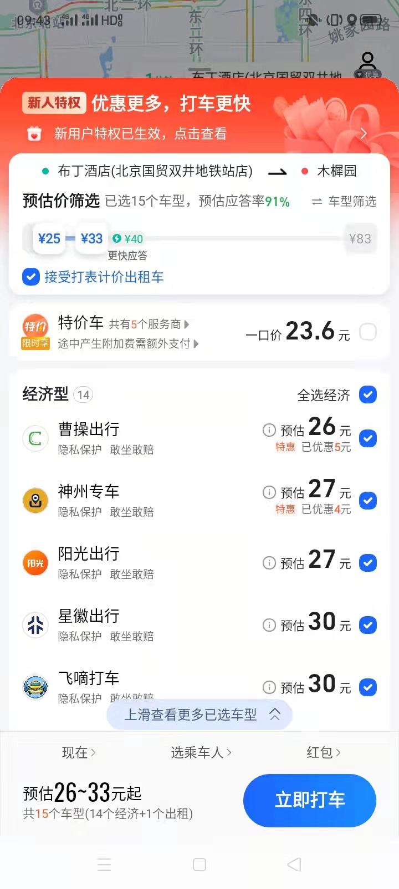
STEP4：车型列表
选择车型和第三方，并点击立即打车按钮

Slide 7
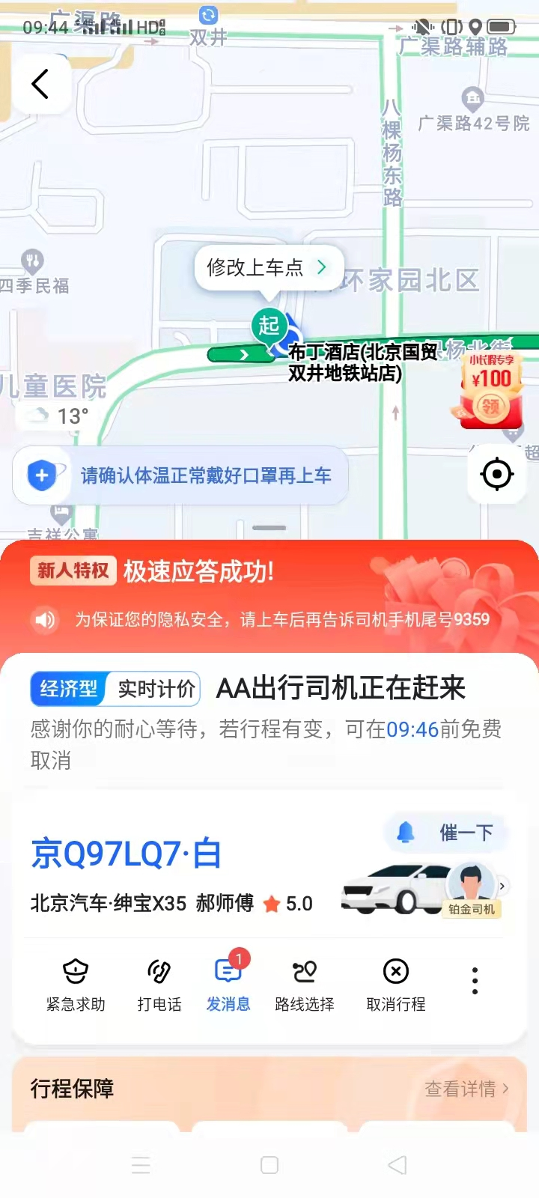
STEP5：司机接单
乘客端显示接单司机

Slide 8
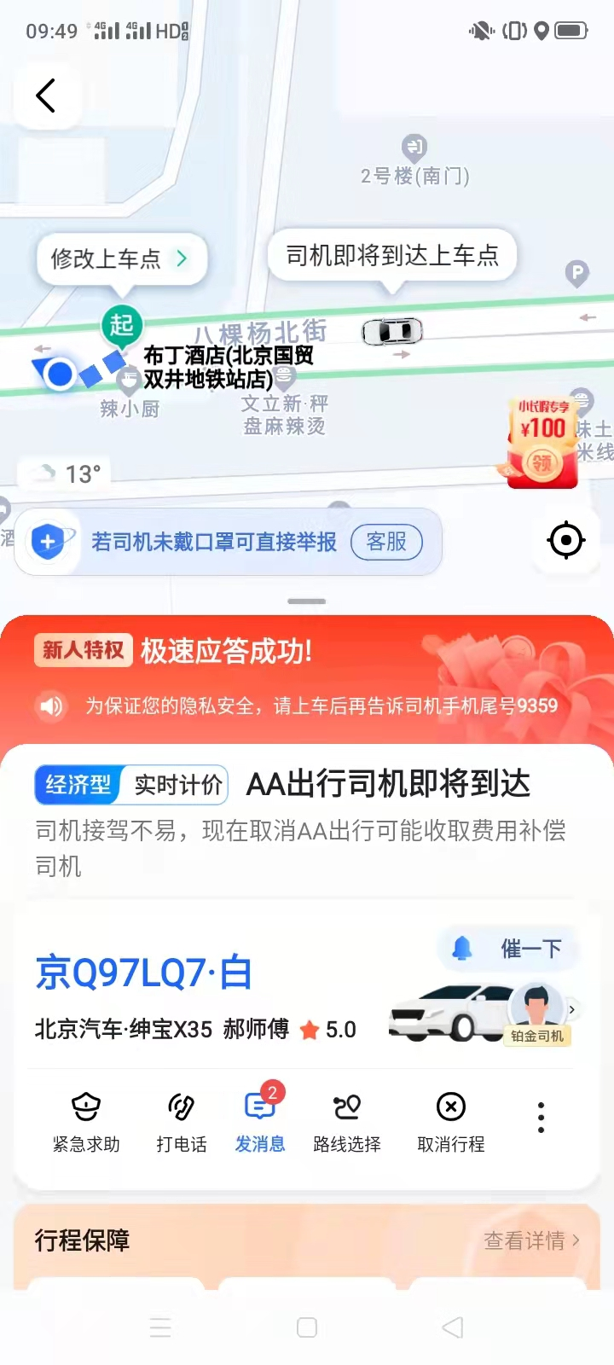
STEP6：司机到达
司机到达，并且准备接送乘客

Slide 9
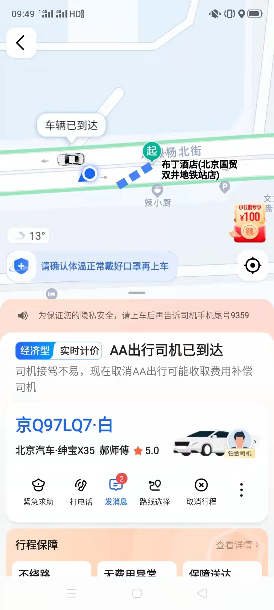
STEP7：准备开始
乘客上车，司机准备开始订单

Slide 10
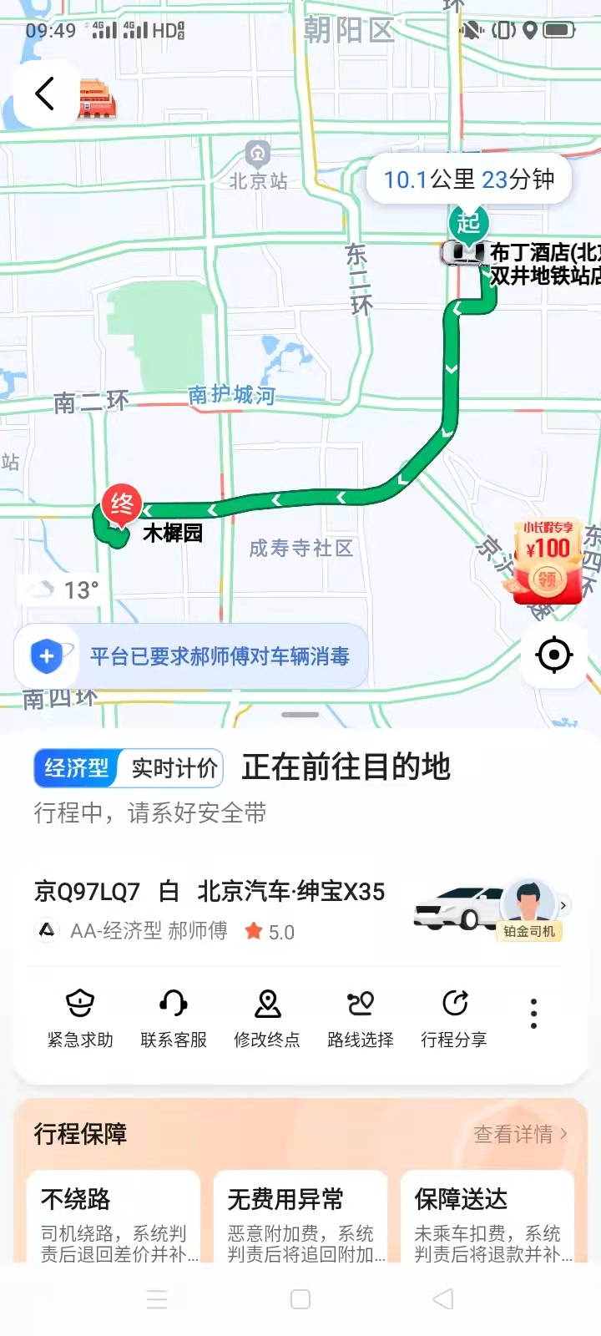
STEP8：开始订单
司机接到乘客，并且同时开始订单

Slide 11
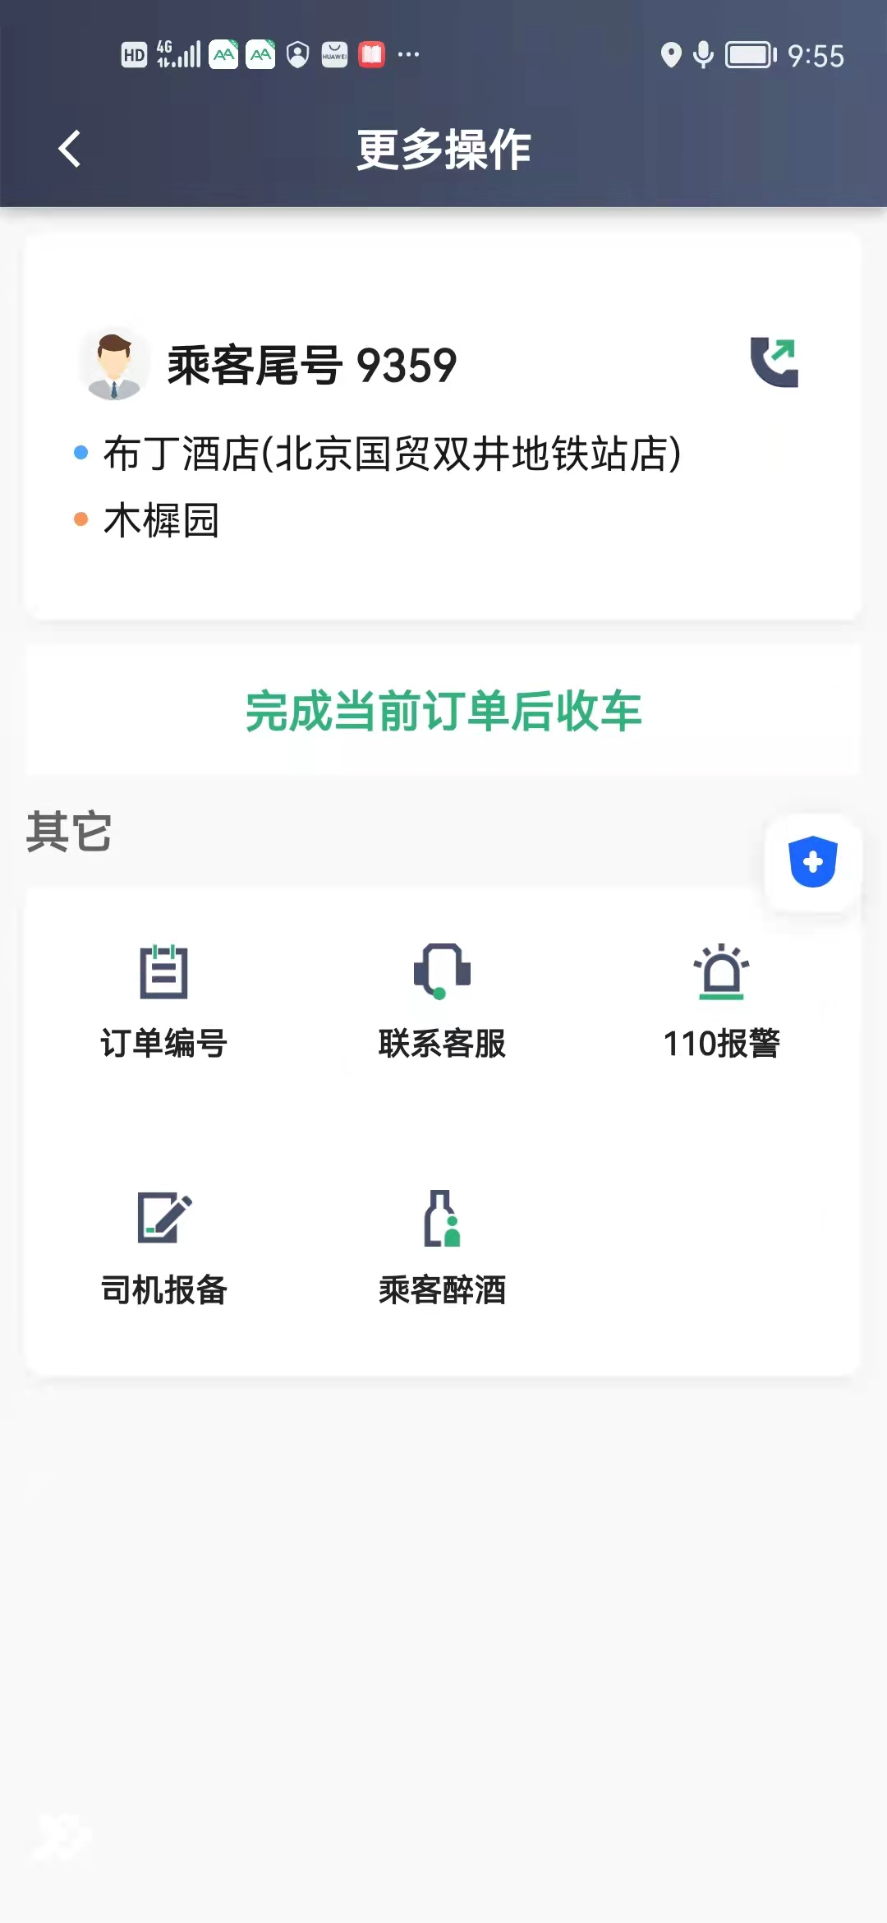
STEP9：到达终点
司机端选择完成订单

Slide 12
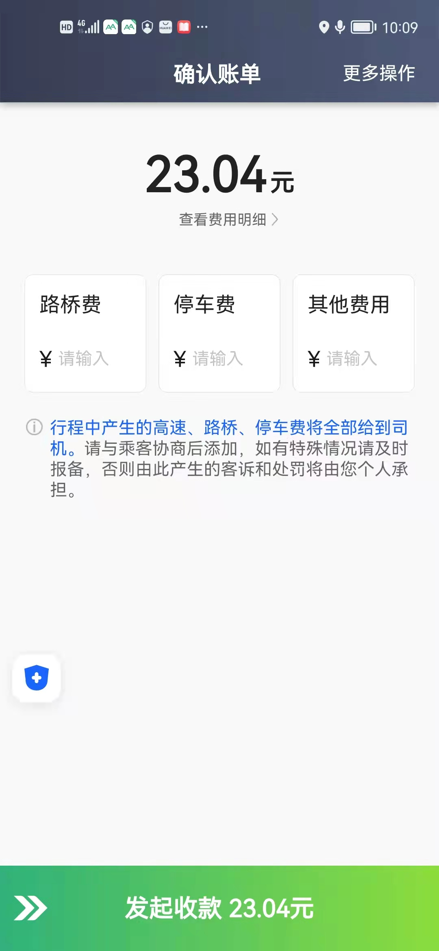
STEP10：确认账单
司机可输入正常行程中的附加费用，并且点击发起收款
司机确认账单：23.04元

Slide 13
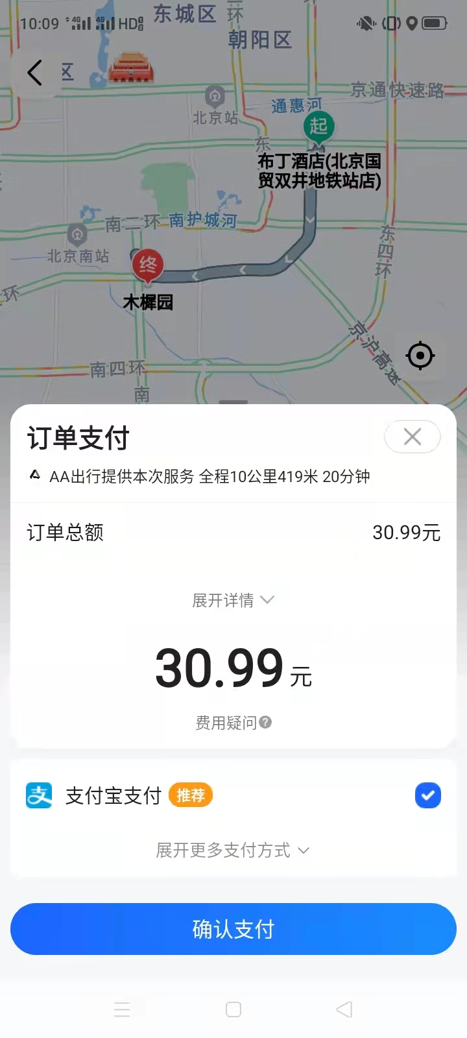
STEP11：订单支付
乘客端订单支付
乘客支付账单：30.99元

Slide 14
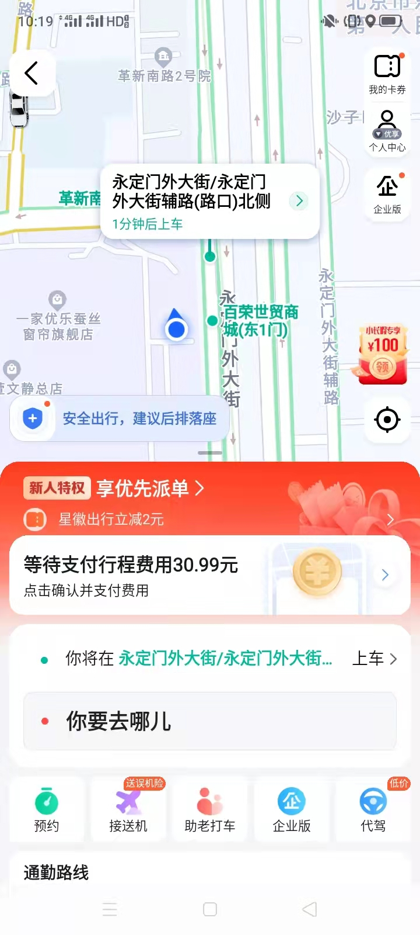
STEP12：待支付订单
如果第一时间乘客未支付订单，则提示待支付订单
乘客支付账单：30.99元

Slide 15
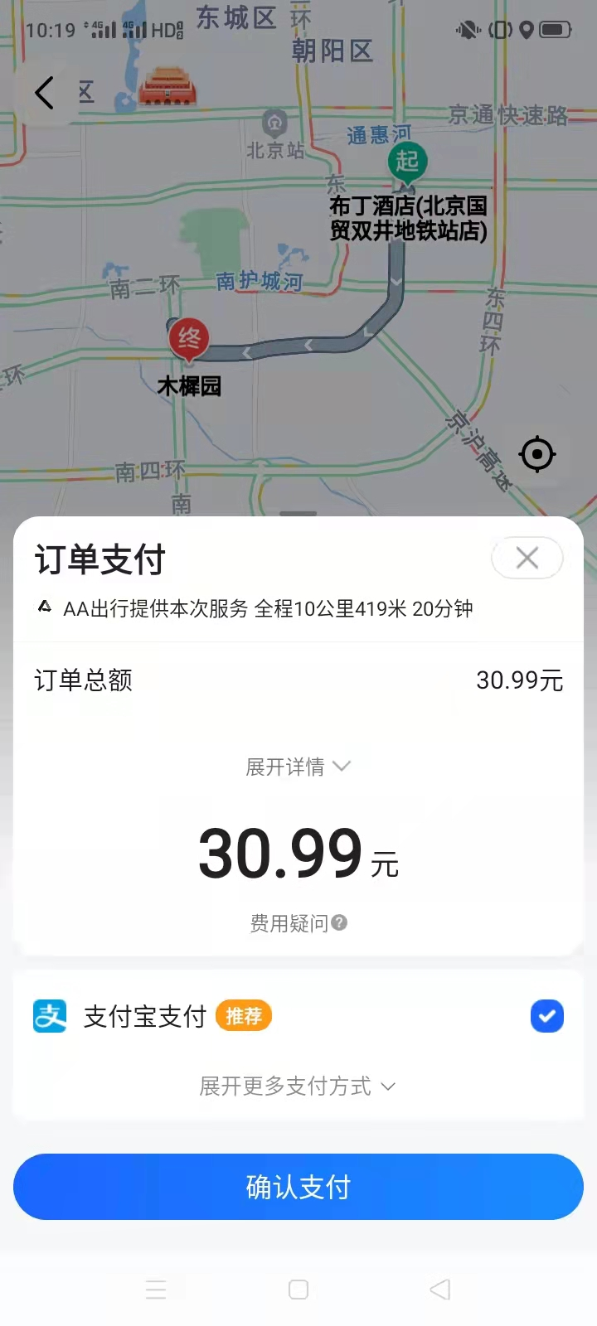
STEP13：订单支付
乘客点击确认支付
乘客支付账单：30.99元

Slide 16
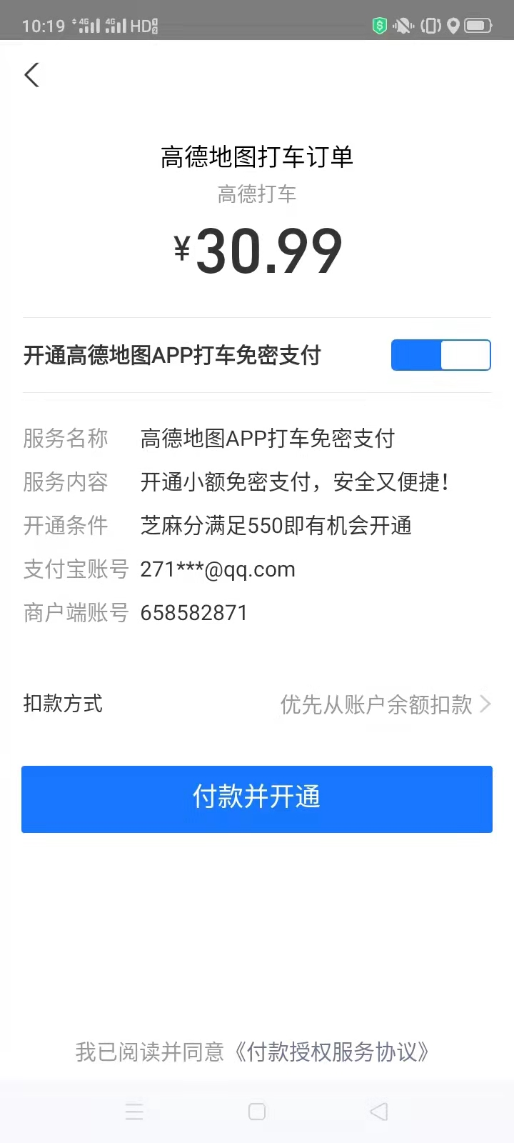
STEP14：订单详情
付款
乘客支付账单：30.99元

Slide 17
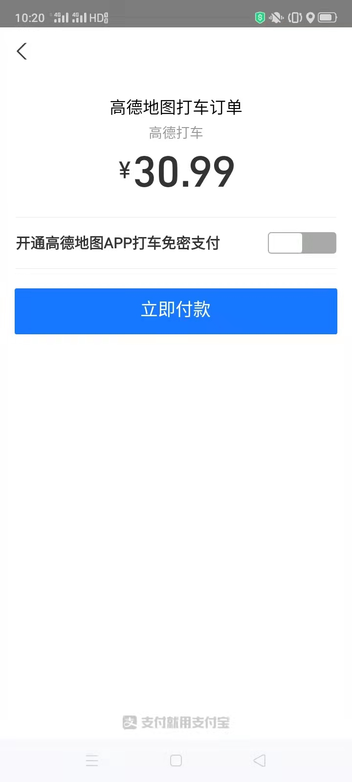
STEP15：立即付款
乘客选择立即付款，并可选填高德免密支付功能
乘客支付账单：30.99元

Slide 18
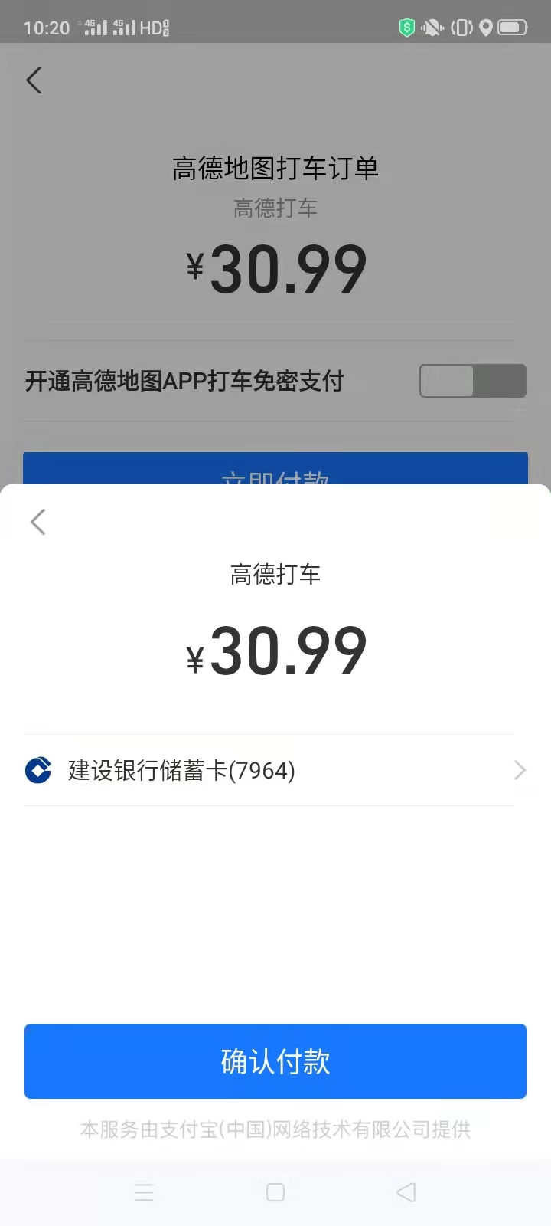
STEP16：确认付款
乘客端选择支付账户，并且确认付款
乘客支付账单：30.99元

Slide 19
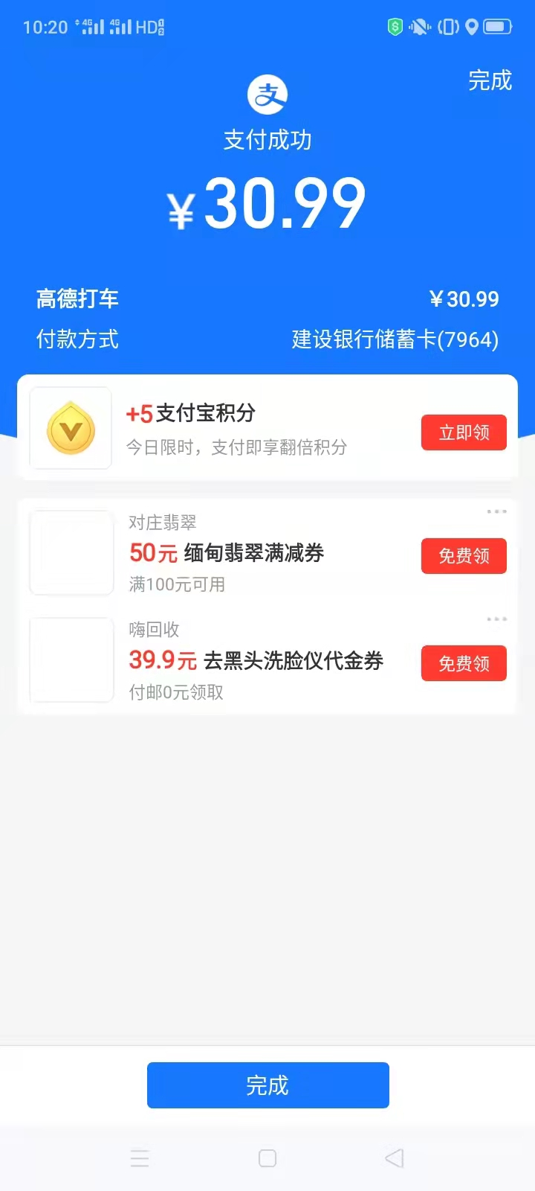
STEP17：支付成功
提示支付成功
乘客支付账单：30.99元

Slide 20
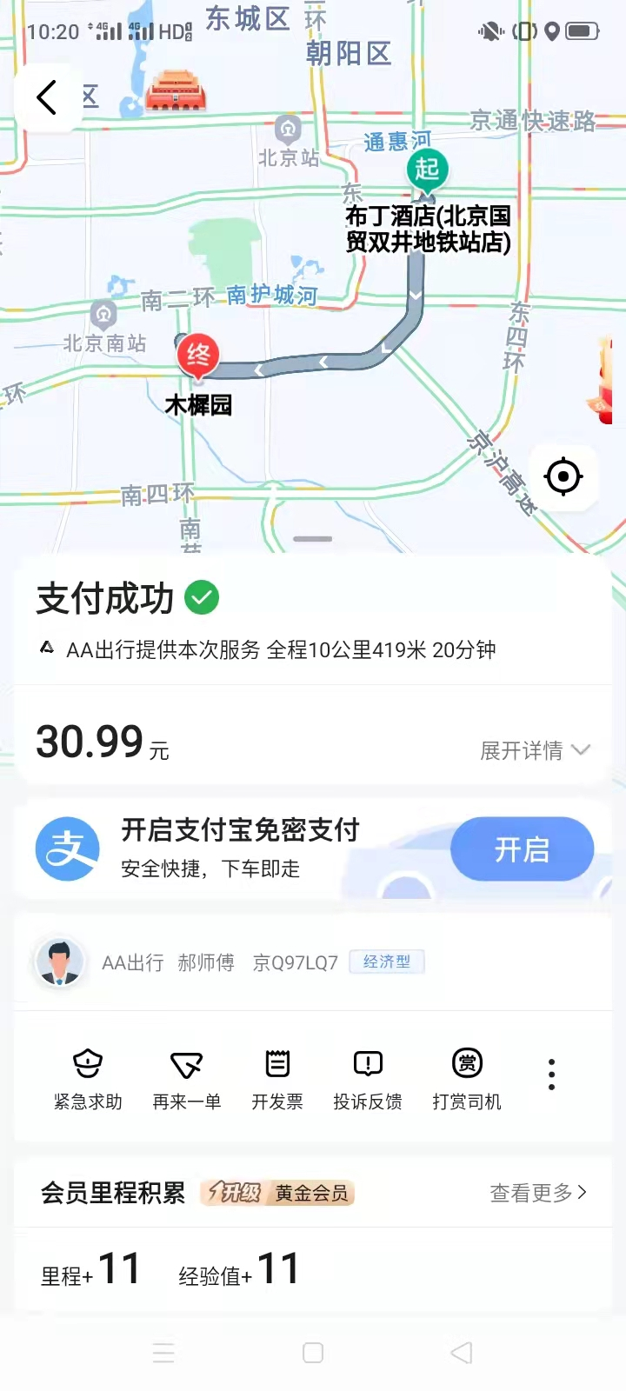
STEP18：支付成功
打车也没tab提示
乘客支付账单：30.99元

Slide 21
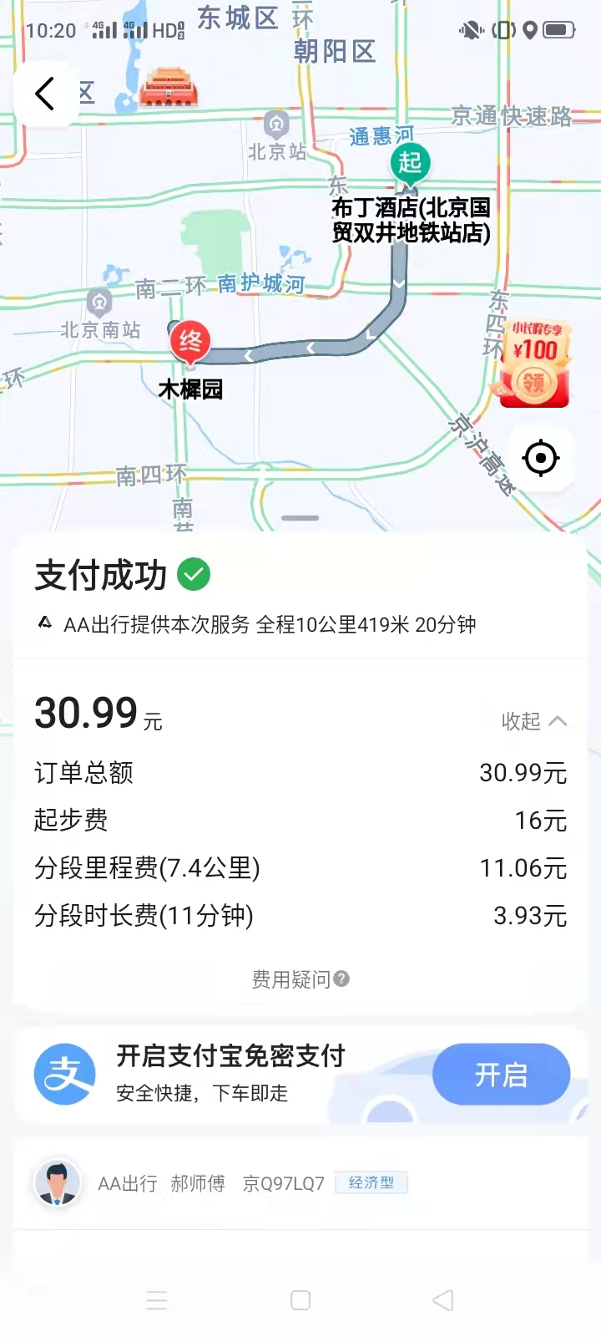
STEP19：支付详情
支付详情
乘客支付账单：30.99元
支付方：支付宝

Slide 22
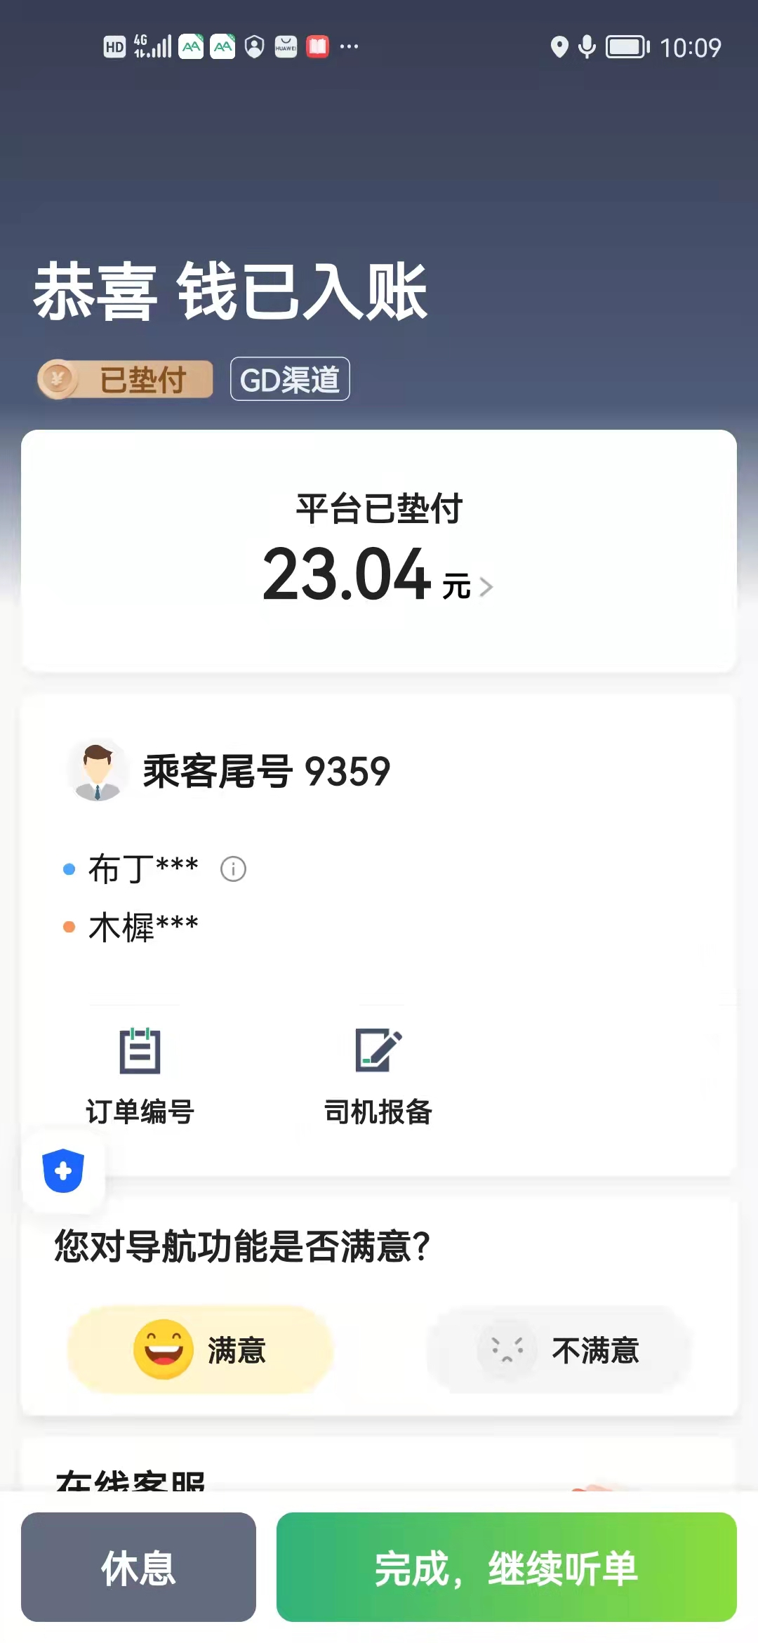
STEP20：司机入账
司机端入账提醒
司机到账账单：23.04元

Slide 23
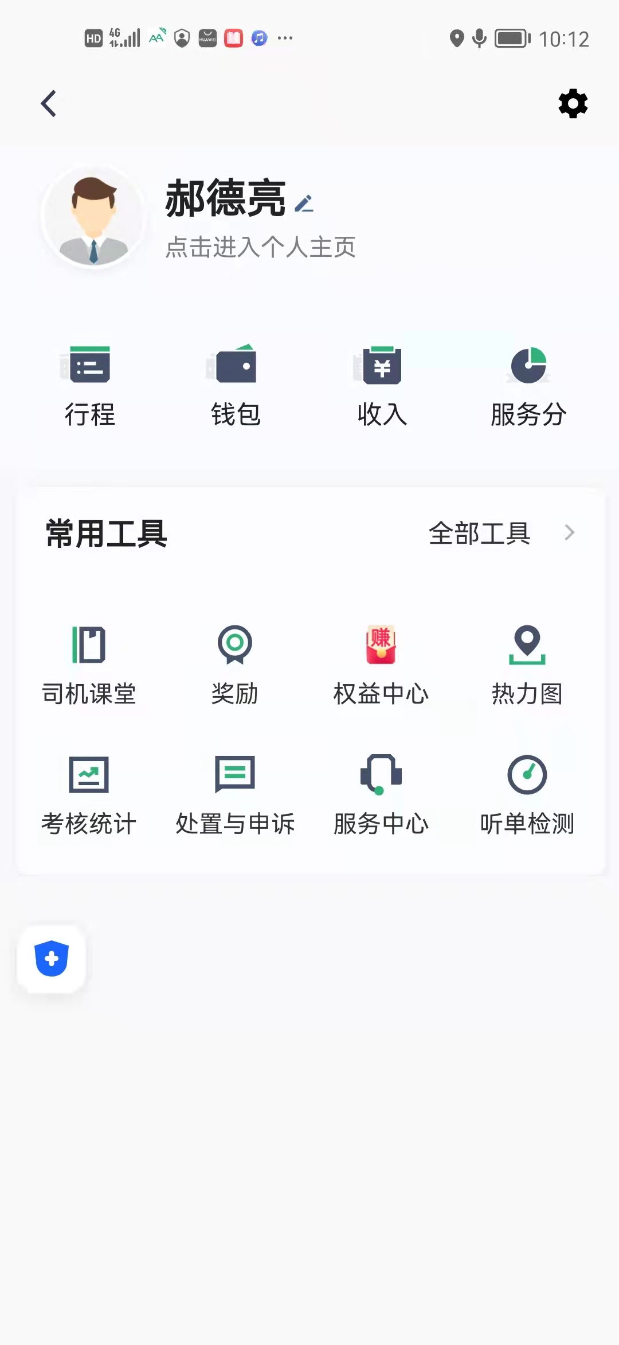
STEP21：司机个人中心
点击行程

Slide 24
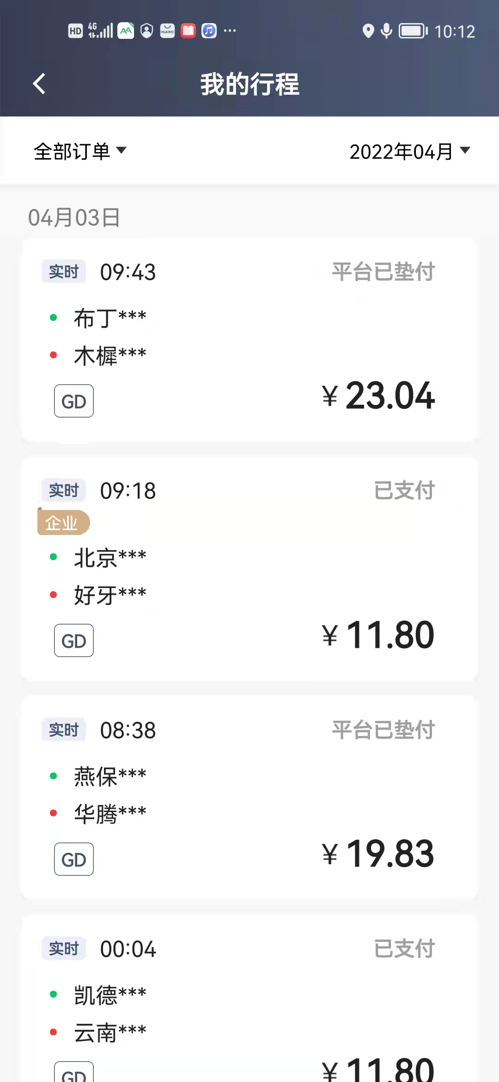
STEP22：行程列表
司机端行程列表
司机到账账单：23.04元 支付方：平台垫付

Slide 25
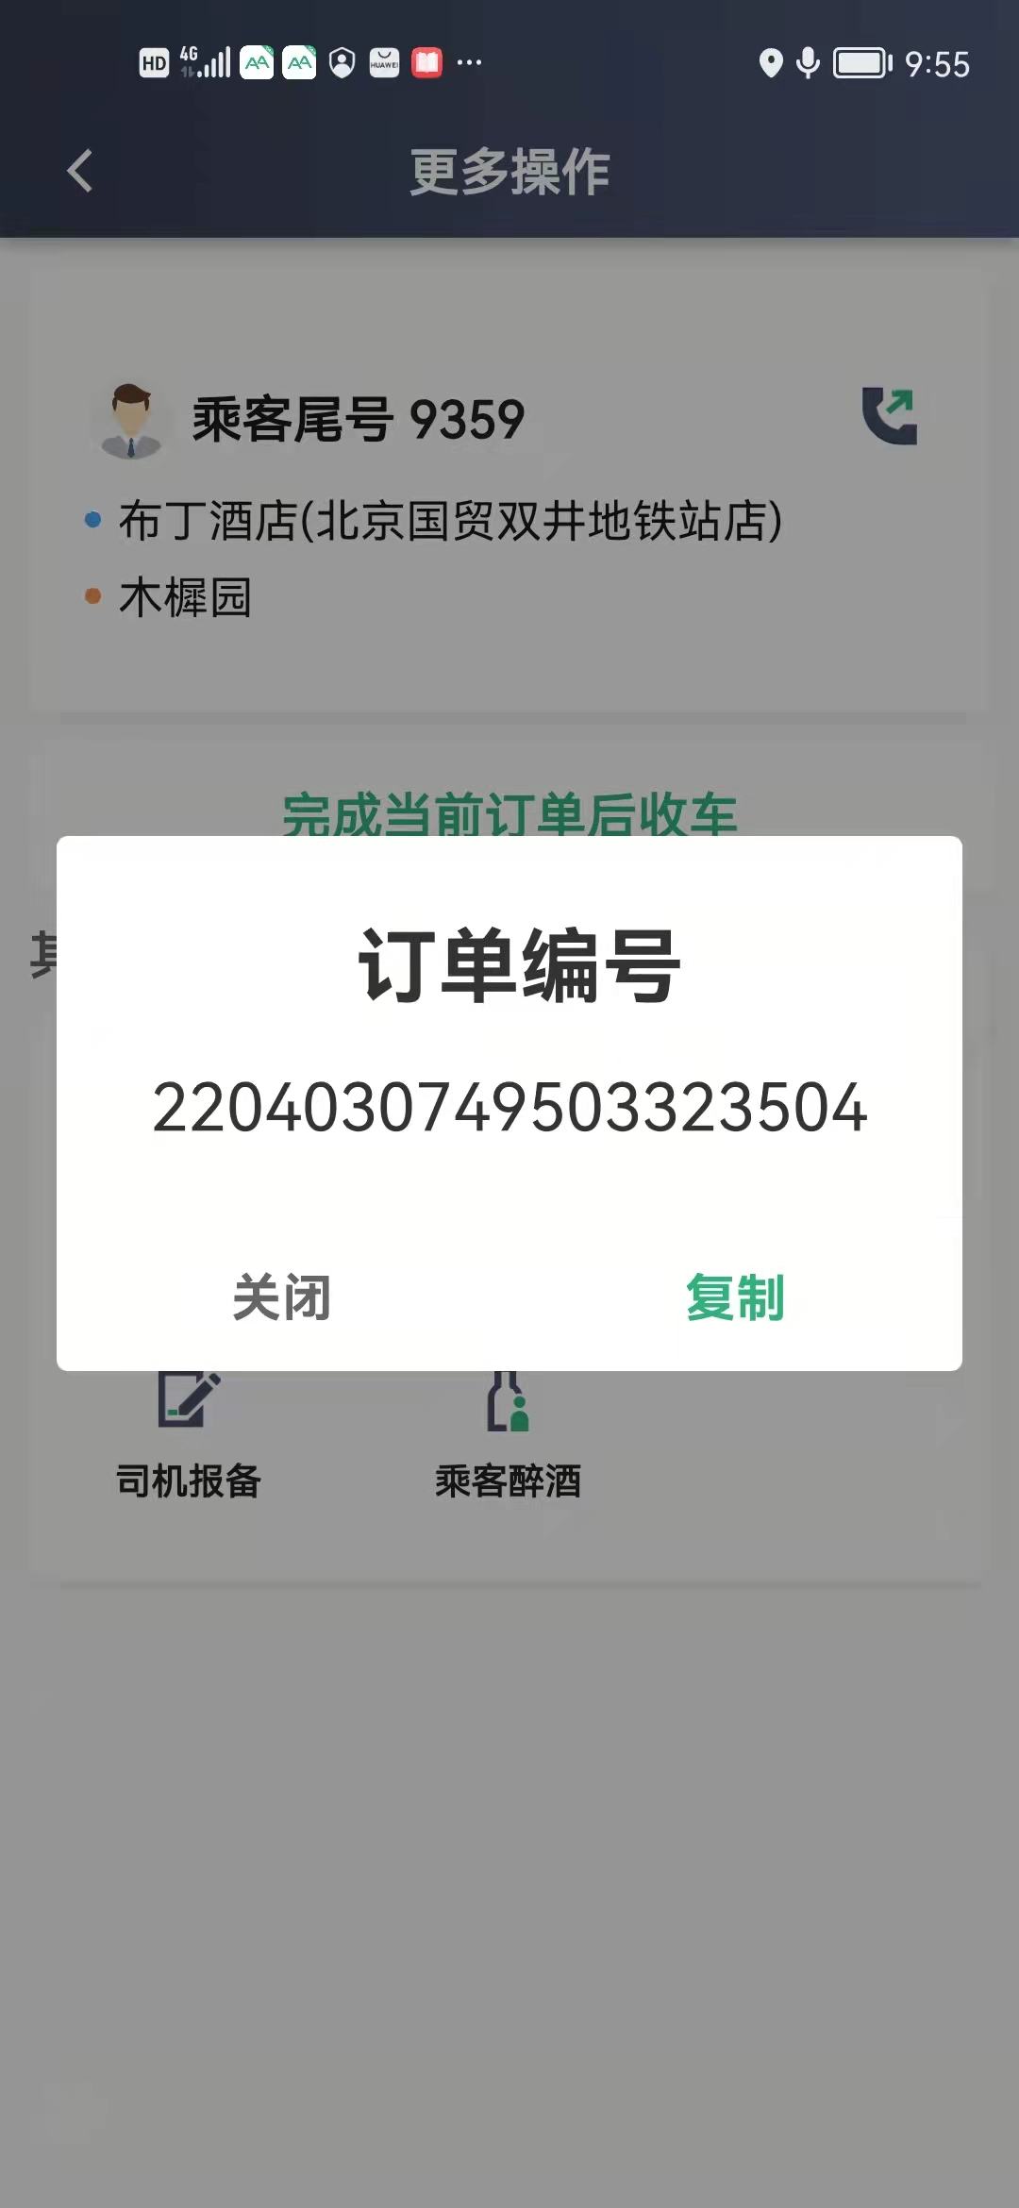
STEP23：订单详情
选择订单详情

Slide 26
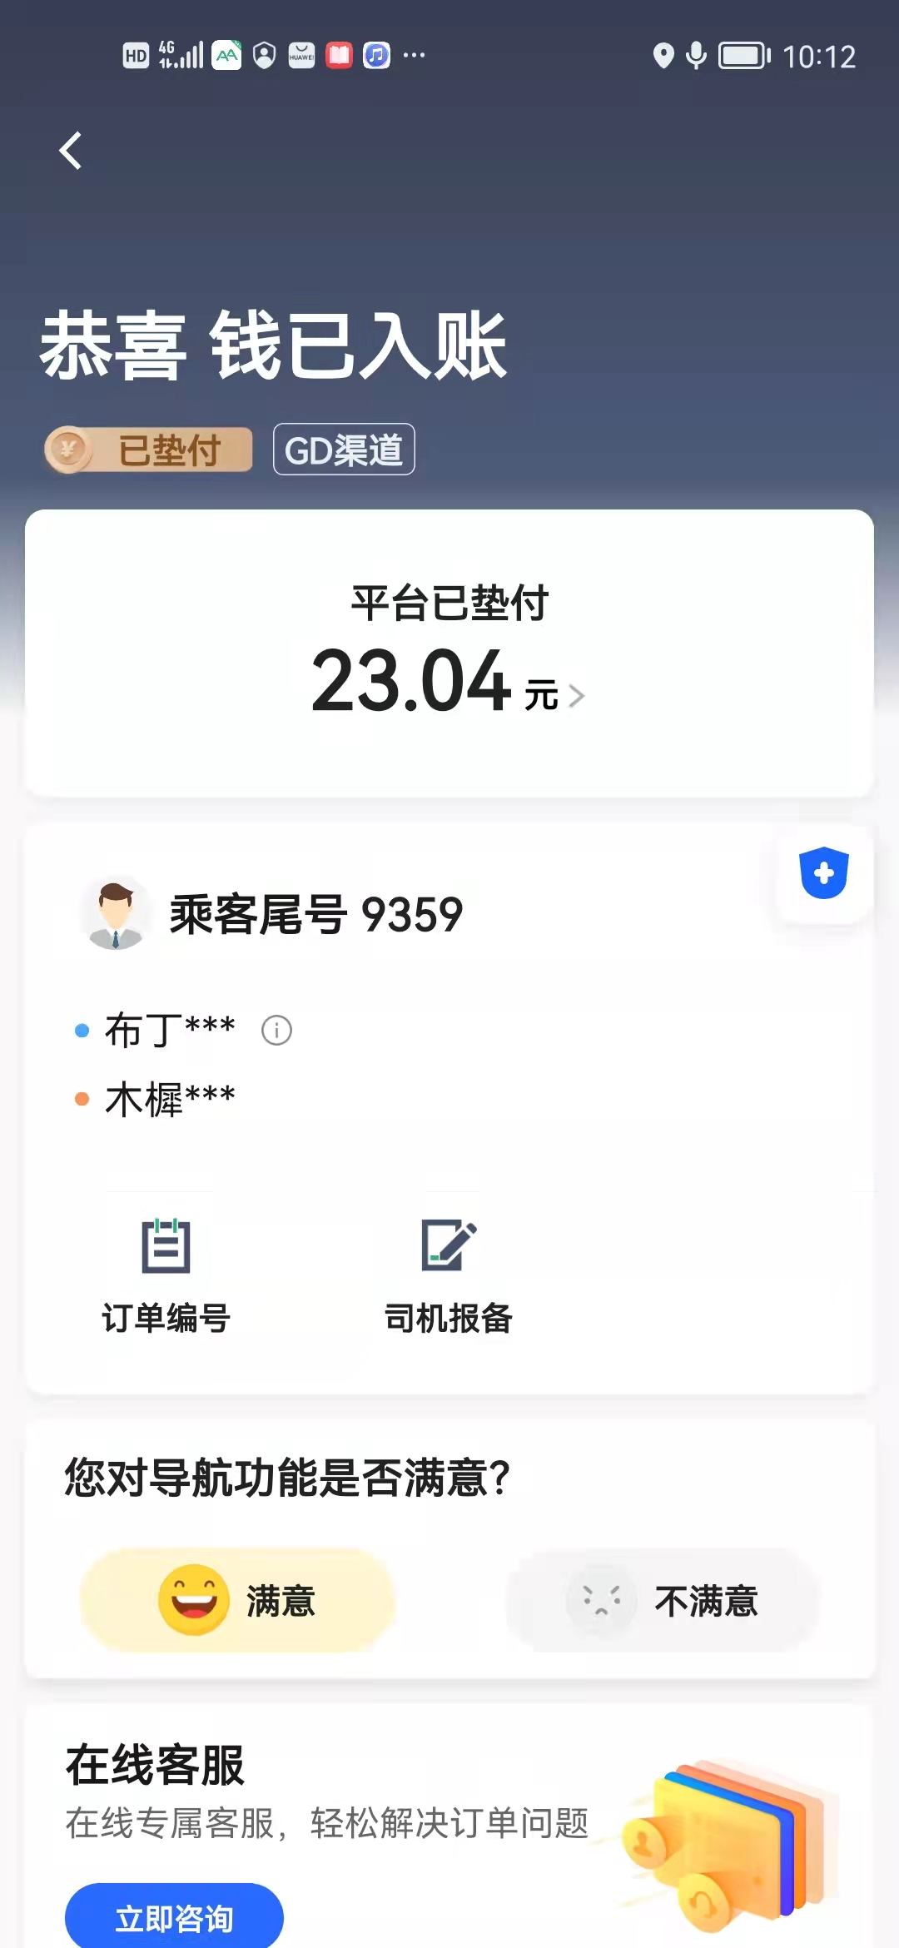
STEP24：入账提醒
司机到账账单：23.04元 支付方：平台垫付

Slide 27
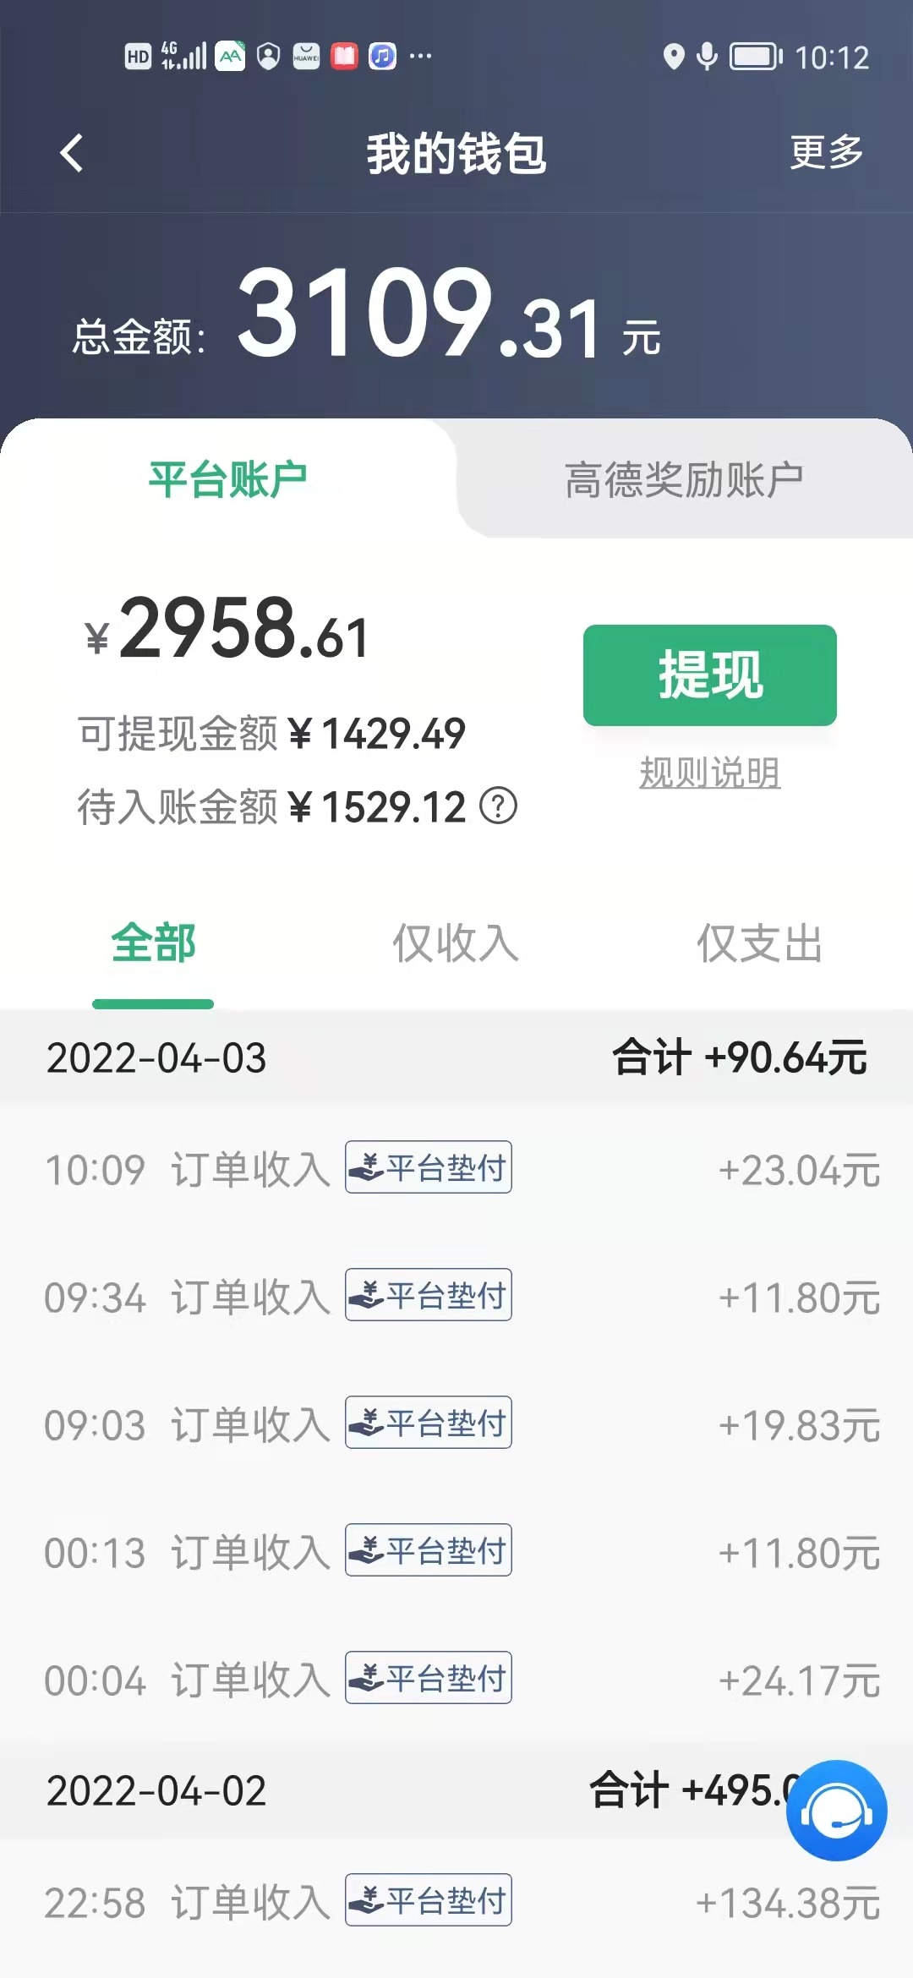
STEP25：司机钱包
钱包详情

Slide 28
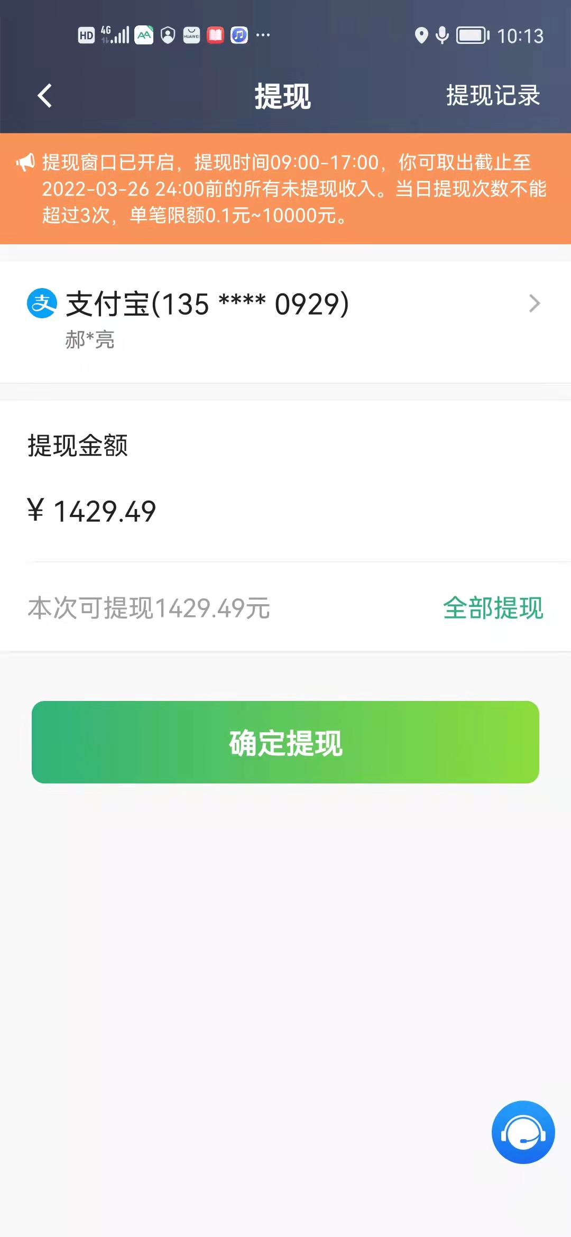
STEP26：提现详情
可提现金额
司机提现账单：1429.49元 入账账户：平台垫付

Slide 29
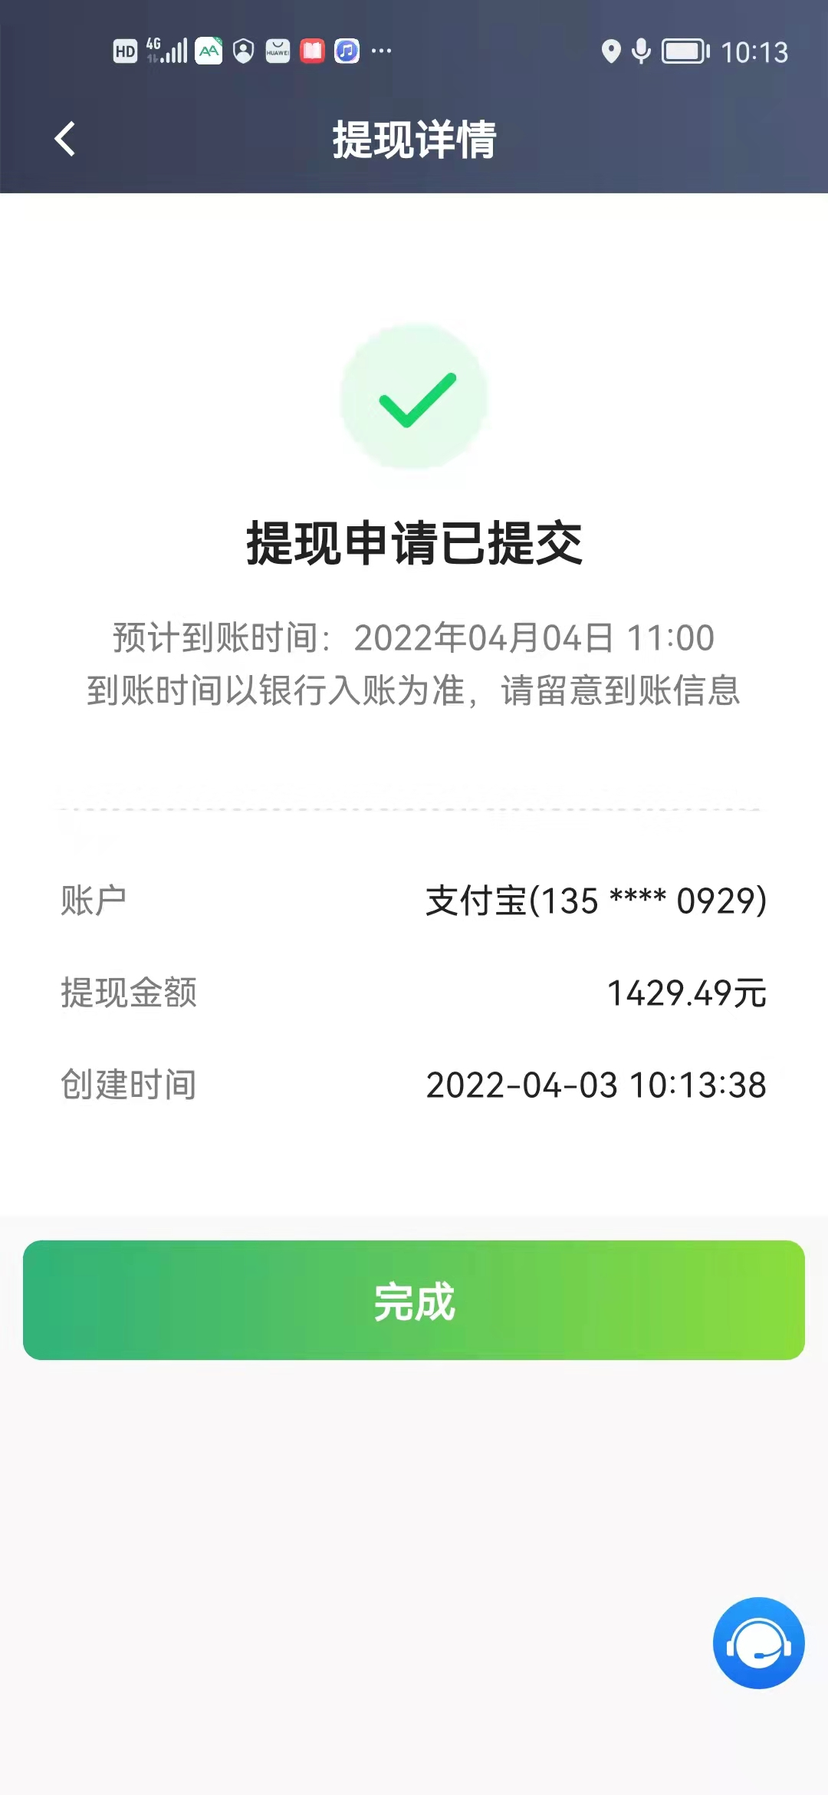
STEP27：提现详情
提交提现申请

